Slide 1
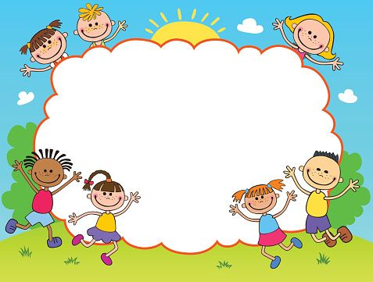
CHÀO CÁC EM !

Slide 2

TRƯỜNG TIỂU HỌC PHÙ ĐỔNG
LUYỆN TỪ VÀ CÂU
LỚP 3

Slide 3

KIỂM TRA BÀI CŨ

Slide 4

Tìm hình ảnh so sánh trong các câu sau :
a) Trăng tròn như quả bóng
Bạn nào đá lên trời.
b) Cày đồng đang buổi ban trưa
Mồ hôi thánh thót như mưa ruộng cày

Slide 5
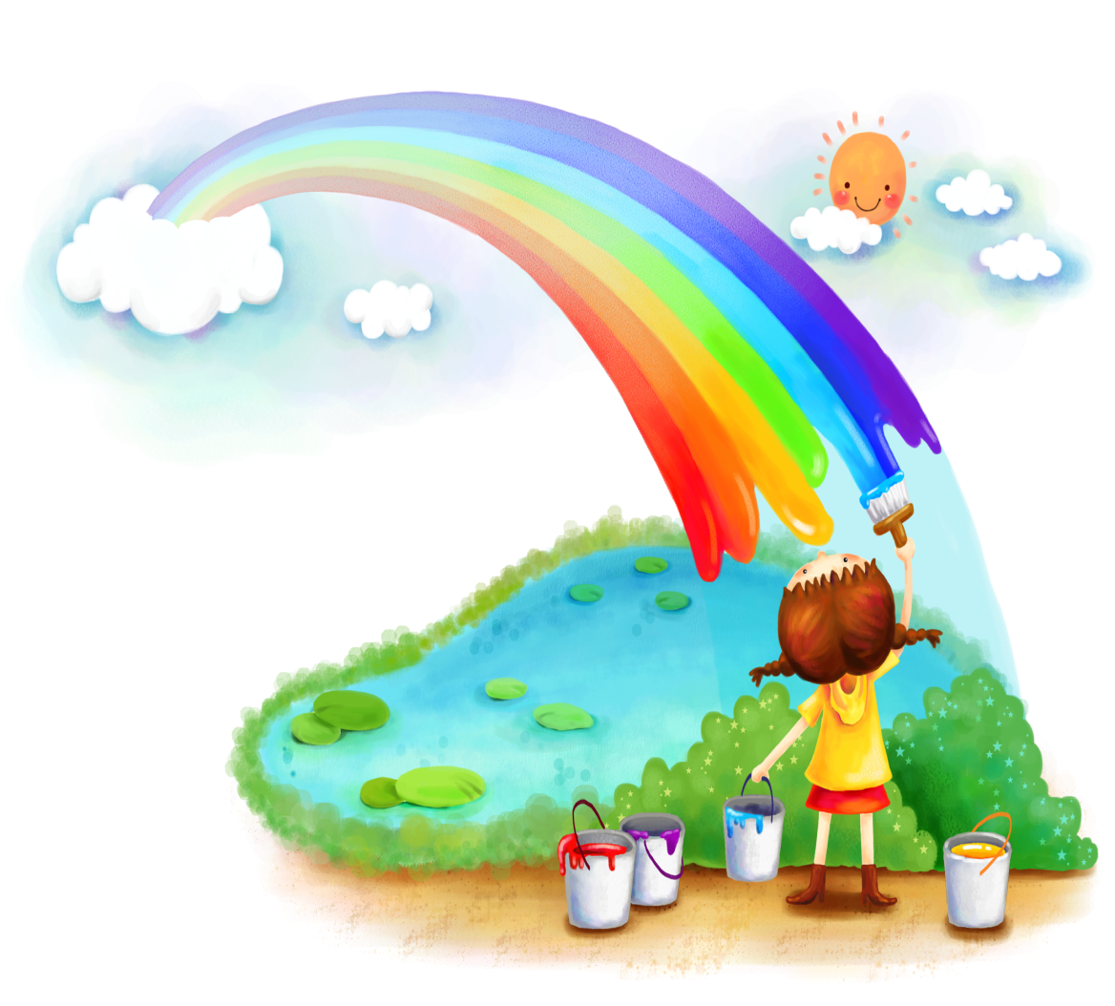
Luyện từ và câu
Mở rộng vốn từ: Cộng đồng
Ôn tập câu: Ai làm gì ?

Slide 6

Thứ năm ngày 28 tháng 10 năm 2021
Luyện từ và câu
Mở rộng vốn từ: Cộng đồng
Ôn tập câu: Ai làm gì?

Slide 7

MỤC TIÊU BÀI HỌC
Mở rộng vốn từ theo chủ điểm Cộng đồng.
Ôn tập kiểu câu :
Ai (cái gì, con gì) làm gì ?

Slide 8
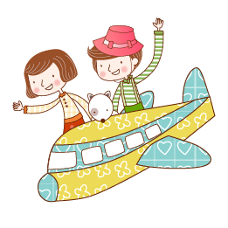
Bài 1: Dưới đây là một số từ có chứa tiếng cộng hoặc tiếng đồng và nghĩa của chúng.Em có thể xếp những từ nào vào mỗi ô trong bảng phân loại sau?
Cộng đồng: những người cùng sống trong một tập thể hoặc một
khu vực, gắn bó với nhau.
Cộng tác: cùng làm chung một việc.
Đồng bào: người cùng nòi giống.
Đồng đội: người cùng đội ngũ.
Đồng tâm: cùng một lòng.
Đồng hương: người cùng quê.
Những người trong cộng đồng
Thái độ, hoạt động trong cộng đồng

Slide 9
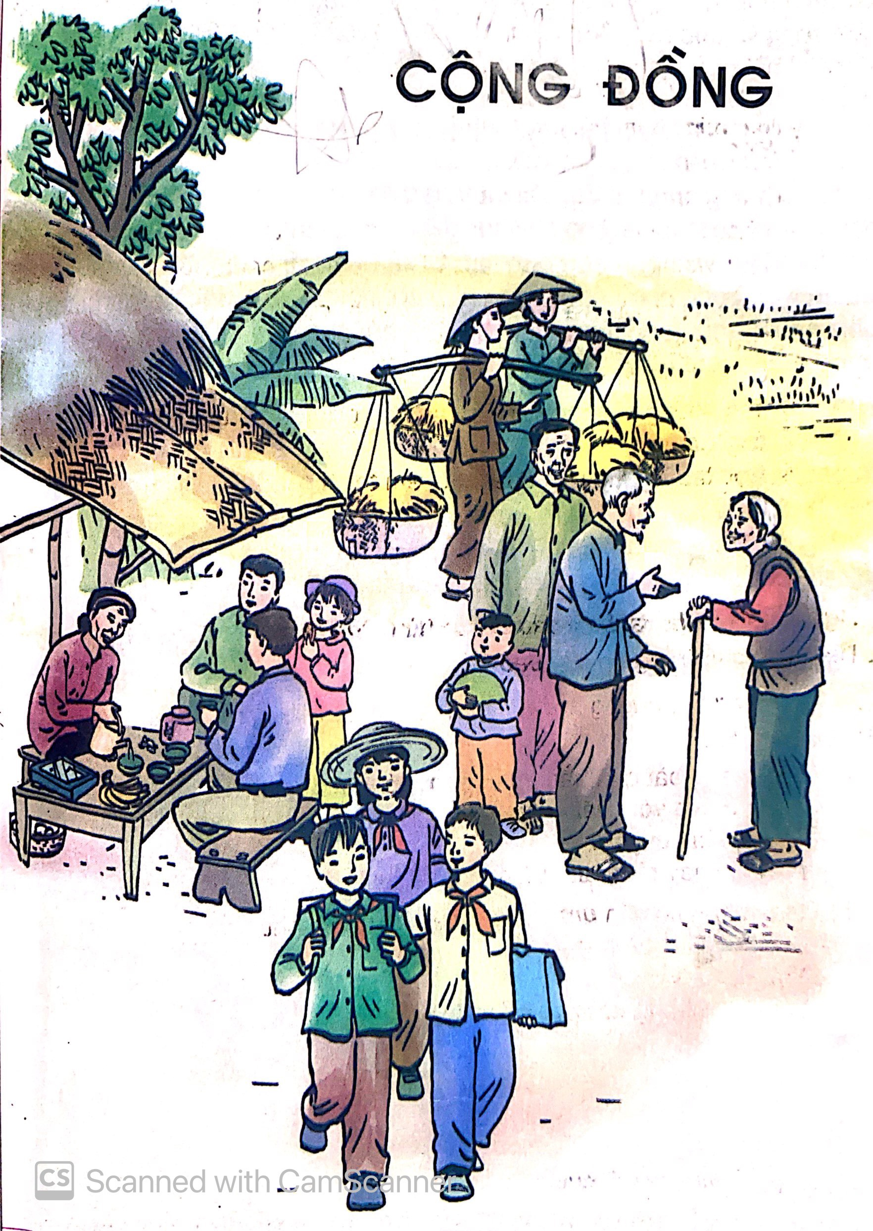
Cộng đồng: những người cùng sống trong một tập thể hoặc một khu vực, gắn bó với nhau.

Slide 10

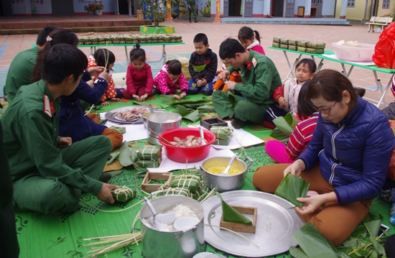
Cộng tác: cùng làm chung một việc.

Slide 11
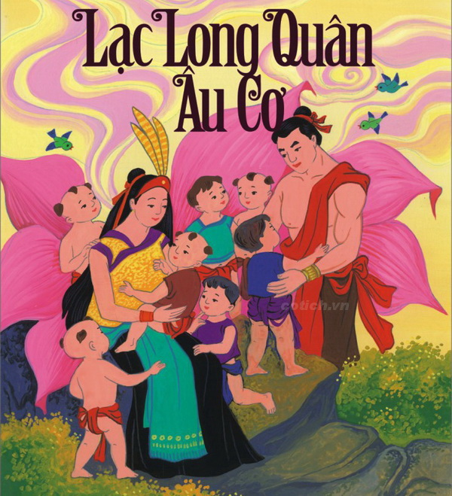
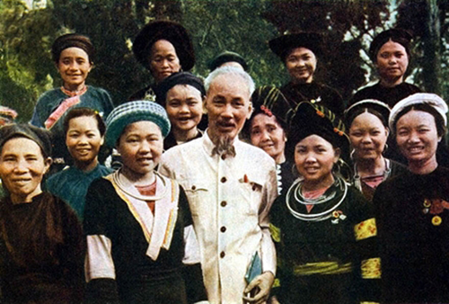
Đồng bào: người cùng nòi giống.

Slide 12
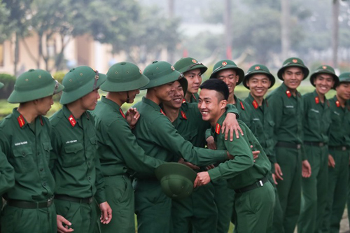
Đồng đội: người cùng đội ngũ.

Slide 13
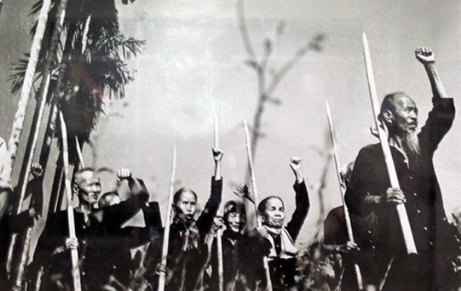
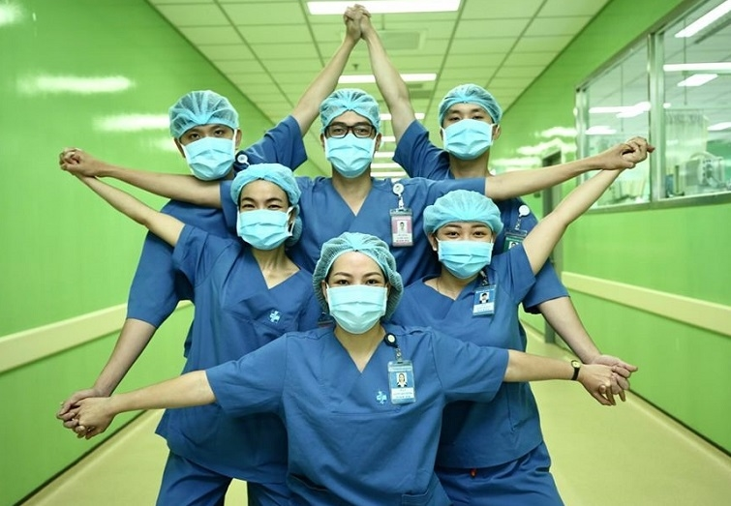
Đồng tâm: cùng một lòng.

Slide 14
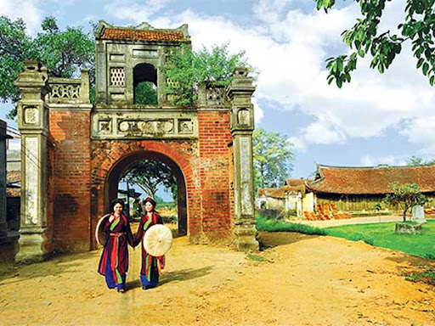
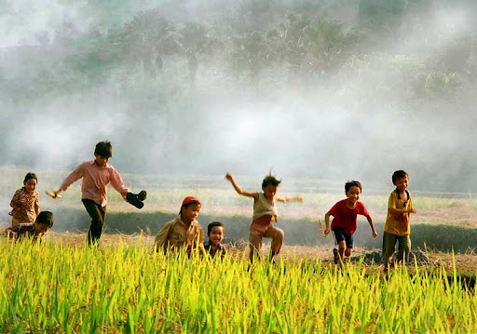
Đồng hương: người cùng quê.

Slide 15
Cộng đồng: những người cùng sống trong một tập thể hoặc một
khu vực, gắn bó với nhau.
Cộng tác: cùng làm chung một việc.
Đồng bào: người cùng nòi giống.
Đồng đội: người cùng đội ngũ.
Đồng tâm: cùng một lòng.
Đồng hương: người cùng quê.
Những người trong cộng đồng
Thái độ, hoạt động trong cộng đồng
- Cộng đồng
- Cộng tác
- Đồng bào
- Đồng tâm
- Đồng đội
- Đồng hương

Slide 16
Cộng đồng: những người cùng sống trong một tập thể hoặc một
khu vực, gắn bó với nhau.
Cộng tác: cùng làm chung một việc.
Đồng bào: người cùng nòi giống.
Đồng đội: người cùng đội ngũ.
Đồng tâm: cùng một lòng.
Đồng hương: người cùng quê.
Những người trong cộng đồng
Thái độ, hoạt động trong cộng đồng
- Cộng đồng
- Cộng tác
- Đồng bào
- Đồng tâm
- Đồng đội
- Đồng hương

Slide 17


Bài 2: Mỗi thành ngữ, tục ngữ dưới đây nói về một thái độ ứng xử trong cộng đồng. Em tán thành thái độ nào và không tán thành thái độ nào ?
Chung lưng đấu cật.
Cháy nhà hàng xóm bình chân như vại.
Ăn ở như bát nước đầy.

Slide 18
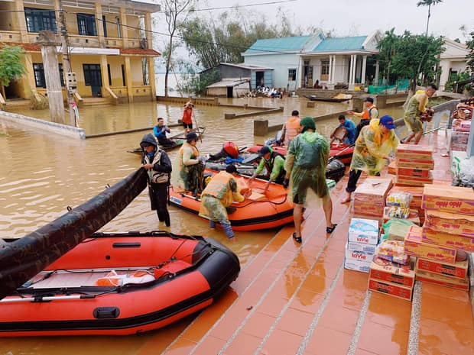
a) Chung lưng đấu cật: có nghĩa là đoàn kết, góp công sức với nhau để cùng làm một việc, để vượt qua khó khăn.

Slide 19
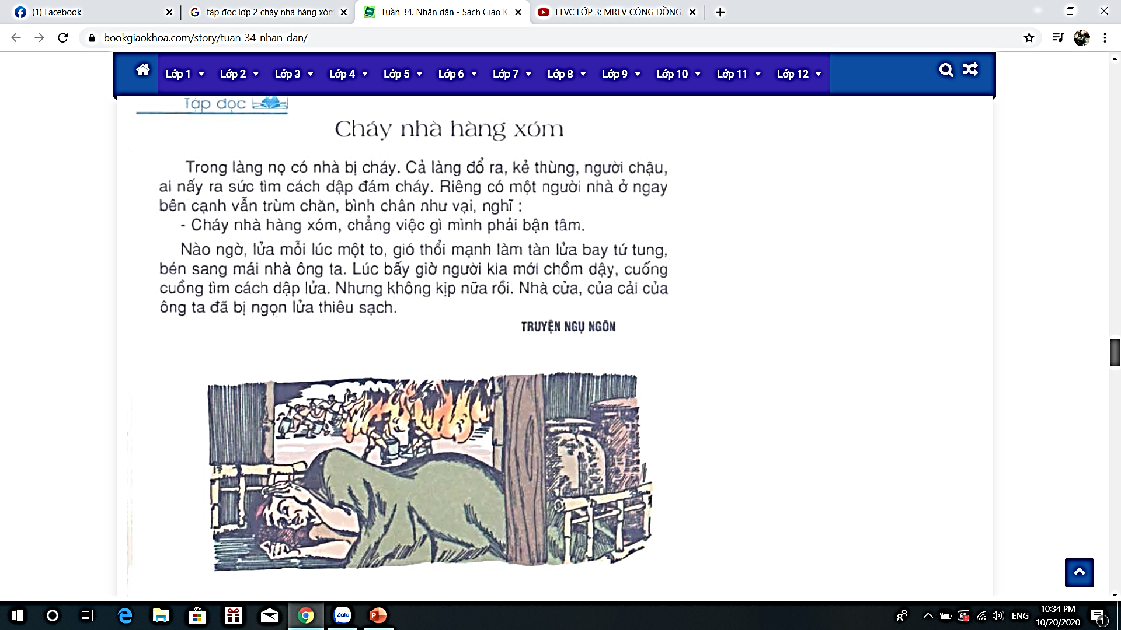
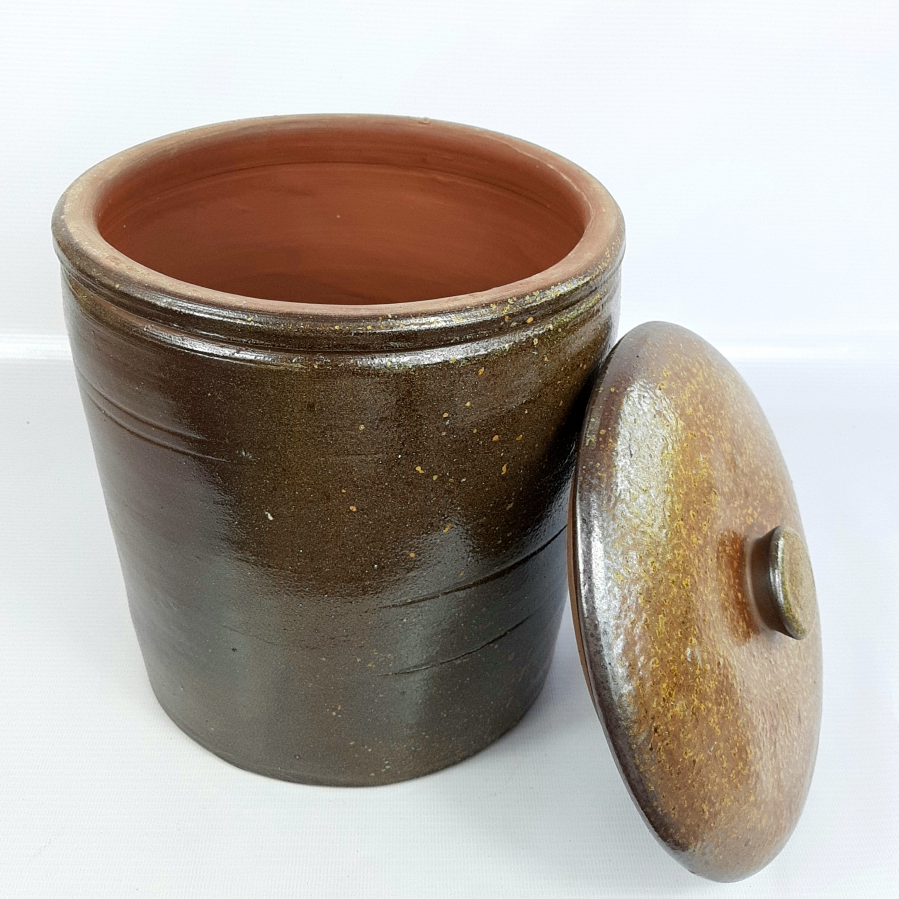
b) Cháy nhà hàng xóm bình chân như vại: chỉ những người ích kỉ, chỉ biết mình, thờ ơ với khó khăn, hoạn nạn của người khác.

Slide 20
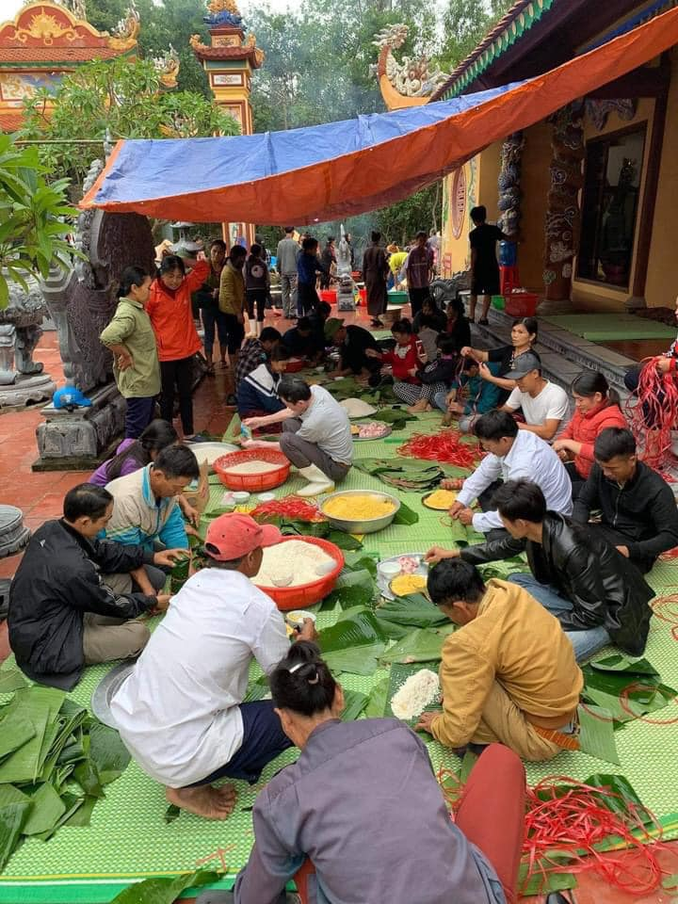

c) Ăn ở như bát nước đầy: chỉ những người sống có tình, có nghĩa, thủy chung trước sau như một, sẵn lòng giúp đỡ mọi người.

Slide 21


a) Chung lưng đấu cật: có nghĩa là đoàn kết, góp công sức với nhau để cùng làm một việc, để vượt qua khó khăn.

Slide 22

b) Cháy nhà hàng xóm bình chân như vại: chỉ những người ích kỉ, thờ ơ với khó khăn, hoạn nạn của người khác.

Slide 23
c) Ăn ở như bát nước đầy: chỉ những người sống có tình, có nghĩa với mọi người.

Slide 24
Bài 2:
Chung lưng đấu cật: Tán thành
Cháy nhà hàng xóm bình chân như vại: Không tán thành
Ăn ở như bát nước đầy : Tán thành

Slide 25
Bài 3: Tìm bộ phận của câu:
Trả lời câu hỏi “Ai (cái gì, con gì?)”
Trả lời câu hỏi “làm gì?”
Đàn sếu đang sải cánh trên cao.
b. Sau một cuộc dạo chơi, đám trẻ ra về.
c. Các em tới chỗ ông cụ, lễ phép hỏi.

Slide 26
Bài 3:
Đàn sếu đang sải cánh trên cao.
b. Sau một cuộc dạo chơi, đám trẻ ra về.
c. Các em tới chỗ ông cụ, lễ phép hỏi.
Ai ( cái gì, con gì)?
Làm gì?
Đàn sếu
đang sải cánh trên cao.
Đám trẻ
ra về.
Các em
tới chỗ ông cụ, lễ phép hỏi.

Slide 27

Câu Ai làm gì gồm có mấy bộ phận? Đó là những bộ phận nào?

Slide 28
Câu Ai làm gì ? Gồm hai bộ phận chính. Bộ phận chính thứ nhất trả lời câu hỏi Ai (cái gì, con gì ). Bộ phận chính thứ hai trả lời câu hỏi làm gì?

Slide 29
Bài 4: Đặt câu hỏi cho các bộ phận câu được in đậm:
a. Mấy bạn học trò bỡ ngỡ đứng nép bên người thân.
b. Ông ngoại dẫn tôi đi mua vở, chọn bút.
c. Mẹ tôi âu yếm nắm tay tôi dẫn đi trên con đường làng.
Ai bỡ ngỡ đứng nép bên người thân ?
Ông ngoại làm gì ?
Mẹ tôi làm gì ?

Slide 30
DẶN DÒ
* Hoàn thành xong các bài tập.
* Tìm thêm các từ ngữ theo Chủ điểm Cộng đồng.
* Ôn tập mẫu câu Ai(cái gì, con gì) làm gì ?

Slide 31

CHÀO TẠM BIỆT CÁC EM !

